Slide 1
Taller PAES M1
Clase 7:
Repaso
Reducción de Términos
Productos Notables
3° y 4° medio
Claudio Chávez T.

Slide 2
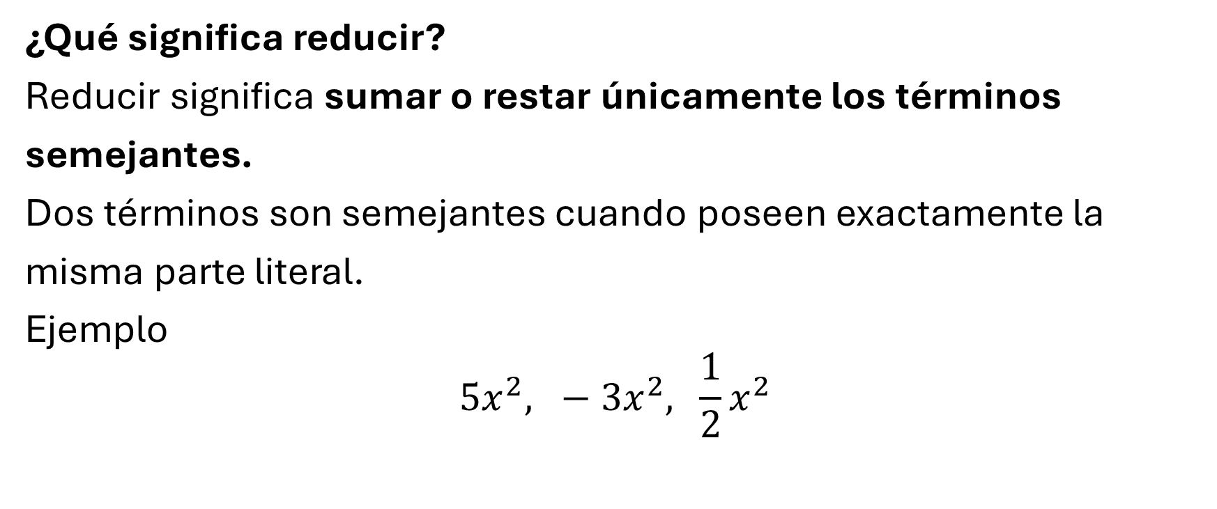
REDUCCIÓN DE TÉRMINOS
¿Qué significa reducir?
Reducir significa sumar o restar únicamente los términos
semejantes.
Dos términos son semejantes cuando poseen exactamente la
misma parte literal.
Ejemplo
$$5x^{2}, −3x^{2}, \frac{1}{2}x^{2}$$

Slide 3
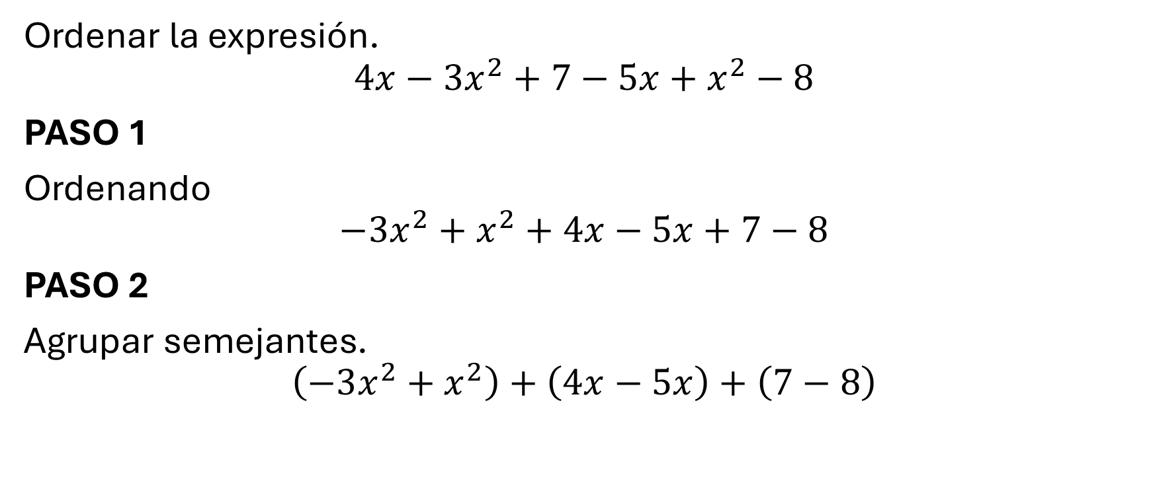
Ejemplo
Ordenar la expresión.
$$4x−3x^{2}+7−5x+x^{2}−8$$
PASO 1
Ordenando
$$−3x^{2}+x^{2}+4x−5x+7−8$$
PASO 2
Agrupar semejantes.
$$\left(−3x^{2}+x^{2}\right)+\left(4x−5x\right)+\left(7−8\right)$$

Slide 4
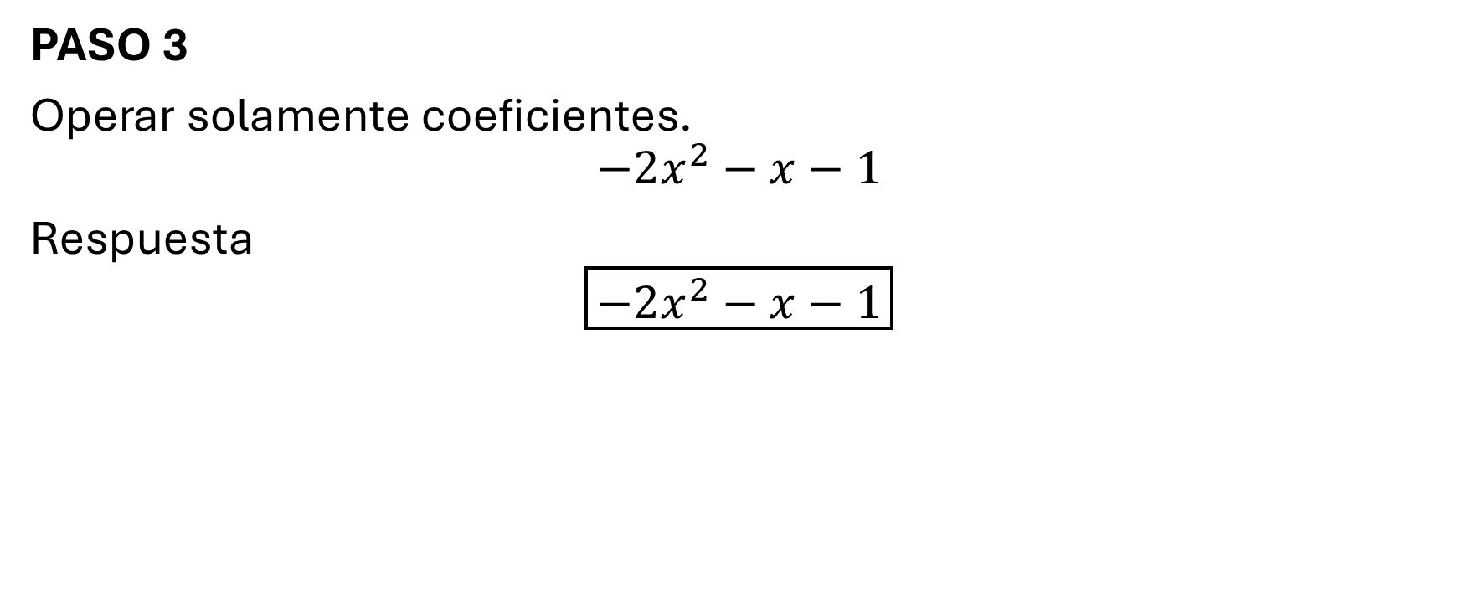
PASO 3
Operar solamente coeficientes.
$$−2x^{2}−x−1$$
Respuesta
$$\boxed{−2x^{2}−x−1}$$

Slide 5
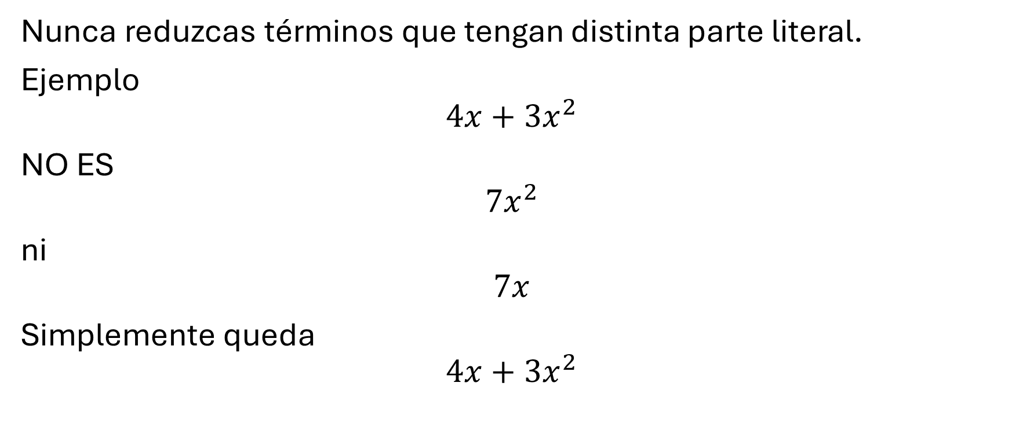
TIP PAES
Nunca reduzcas términos que tengan distinta parte literal.
Ejemplo
$$4x+3x^{2}$$
NO ES
$$7x^{2}$$
ni
$$7x$$
Simplemente queda
$$4x+3x^{2}$$

Slide 6
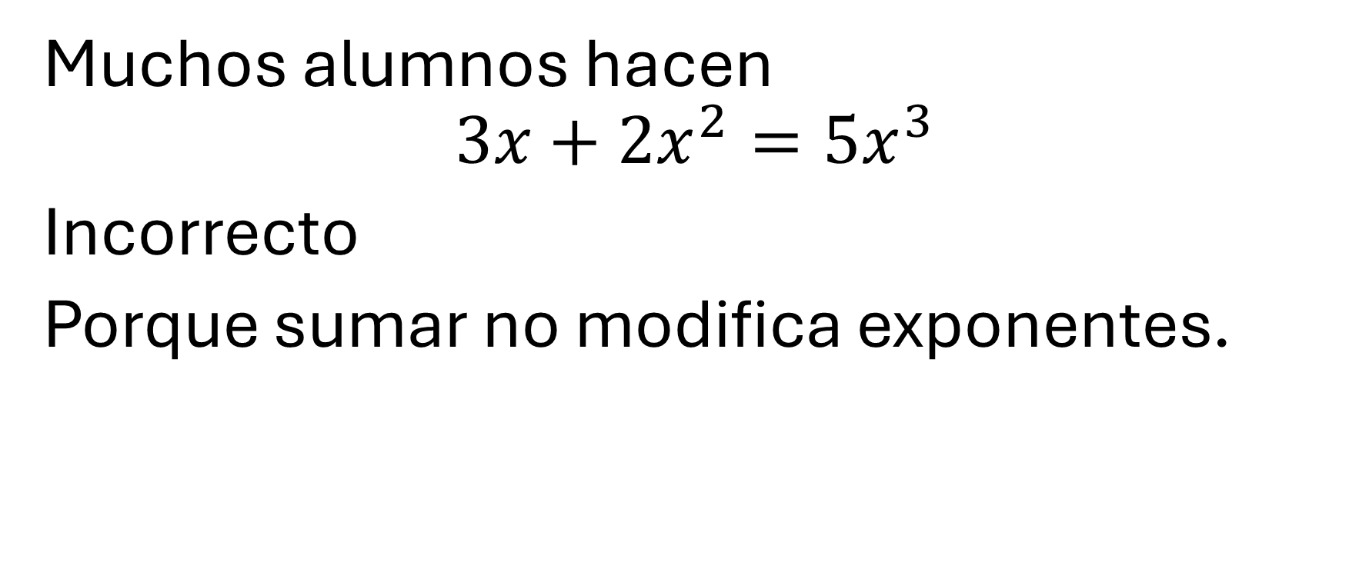
ERROR MÁS COMÚN
Muchos alumnos hacen
$$3x+2x^{2}=5x^{3}$$
Incorrecto
Porque sumar no modifica exponentes.

Slide 7
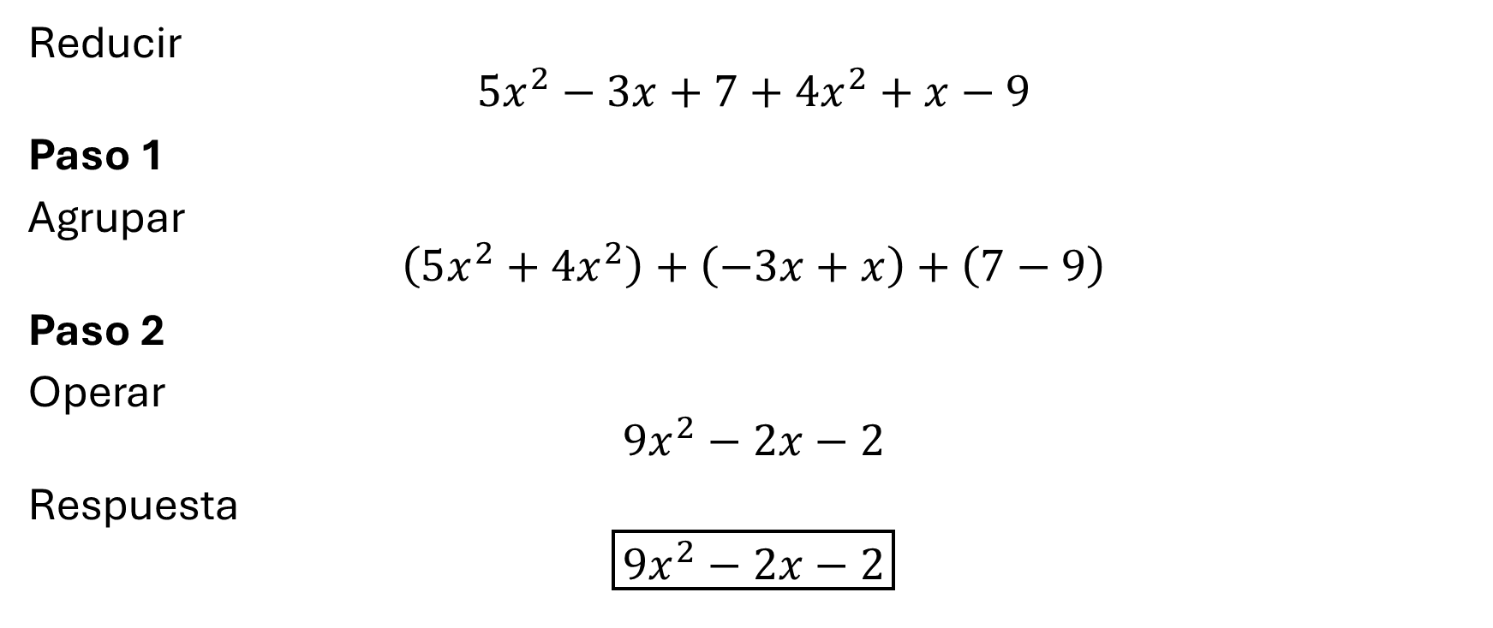
EJERCICIO RESUELTO 1
Reducir
$$5x^{2}−3x+7+4x^{2}+x−9$$
Paso 1
Agrupar
$$\left(5x^{2}+4x^{2}\right)+\left(−3x+x\right)+\left(7−9\right)$$
Paso 2
Operar
$$9x^{2}−2x−2$$
Respuesta
$$\boxed{9x^{2}−2x−2}$$

Slide 8
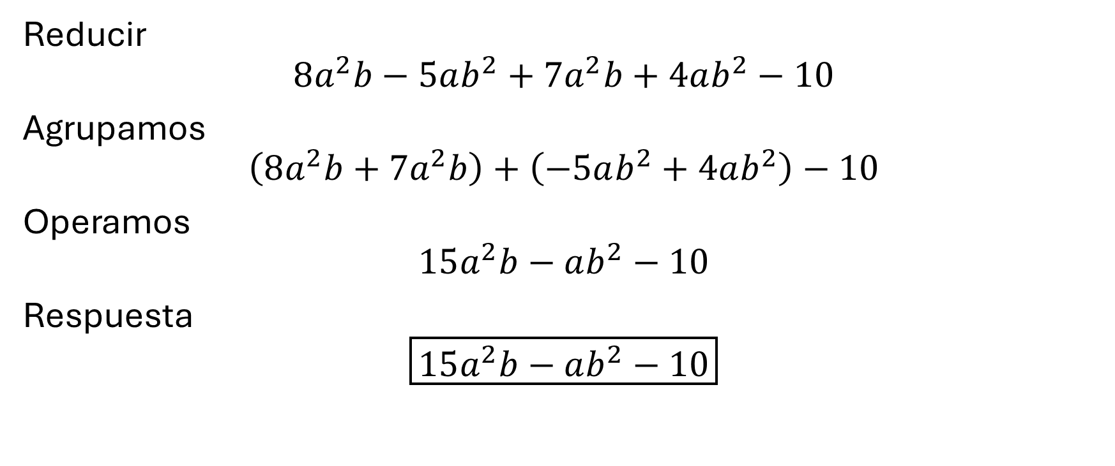
EJERCICIO RESUELTO 2
Reducir
$$8a^{2}b−5ab^{2}+7a^{2}b+4ab^{2}−10$$
Agrupamos
$$\left(8a^{2}b+7a^{2}b\right)+\left(−5ab^{2}+4ab^{2}\right)−10$$
Operamos
$$15a^{2}b−ab^{2}−10$$
Respuesta
$$\boxed{15a^{2}b−ab^{2}−10}$$

Slide 9
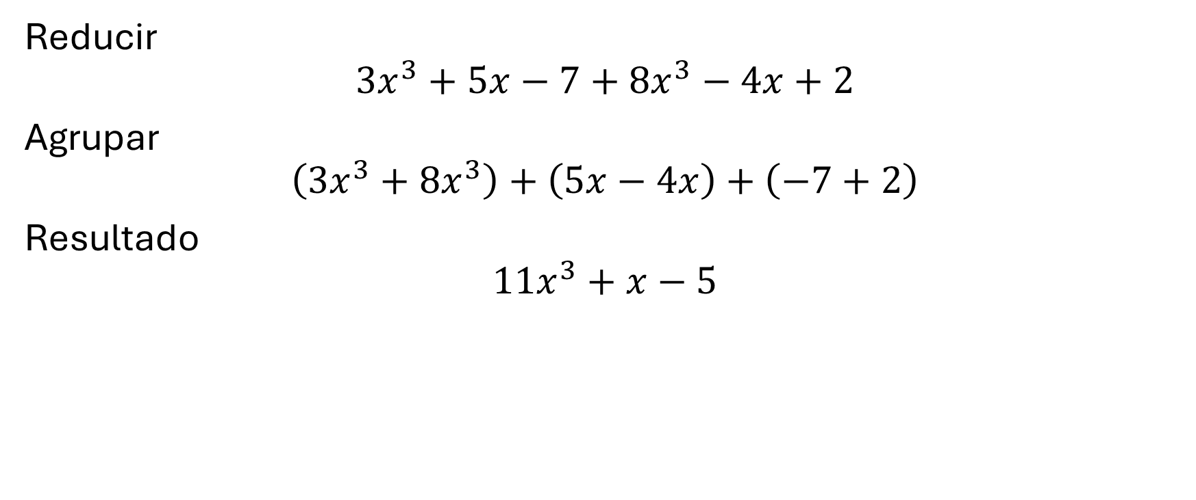
EJERCICIO RESUELTO 3
Reducir
$$3x^{3}+5x−7+8x^{3}−4x+2$$
Agrupar
$$\left(3x^{3}+8x^{3}\right)+\left(5x−4x\right)+\left(−7+2\right)$$
Resultado
$$11x^{3}+x−5$$

Slide 10
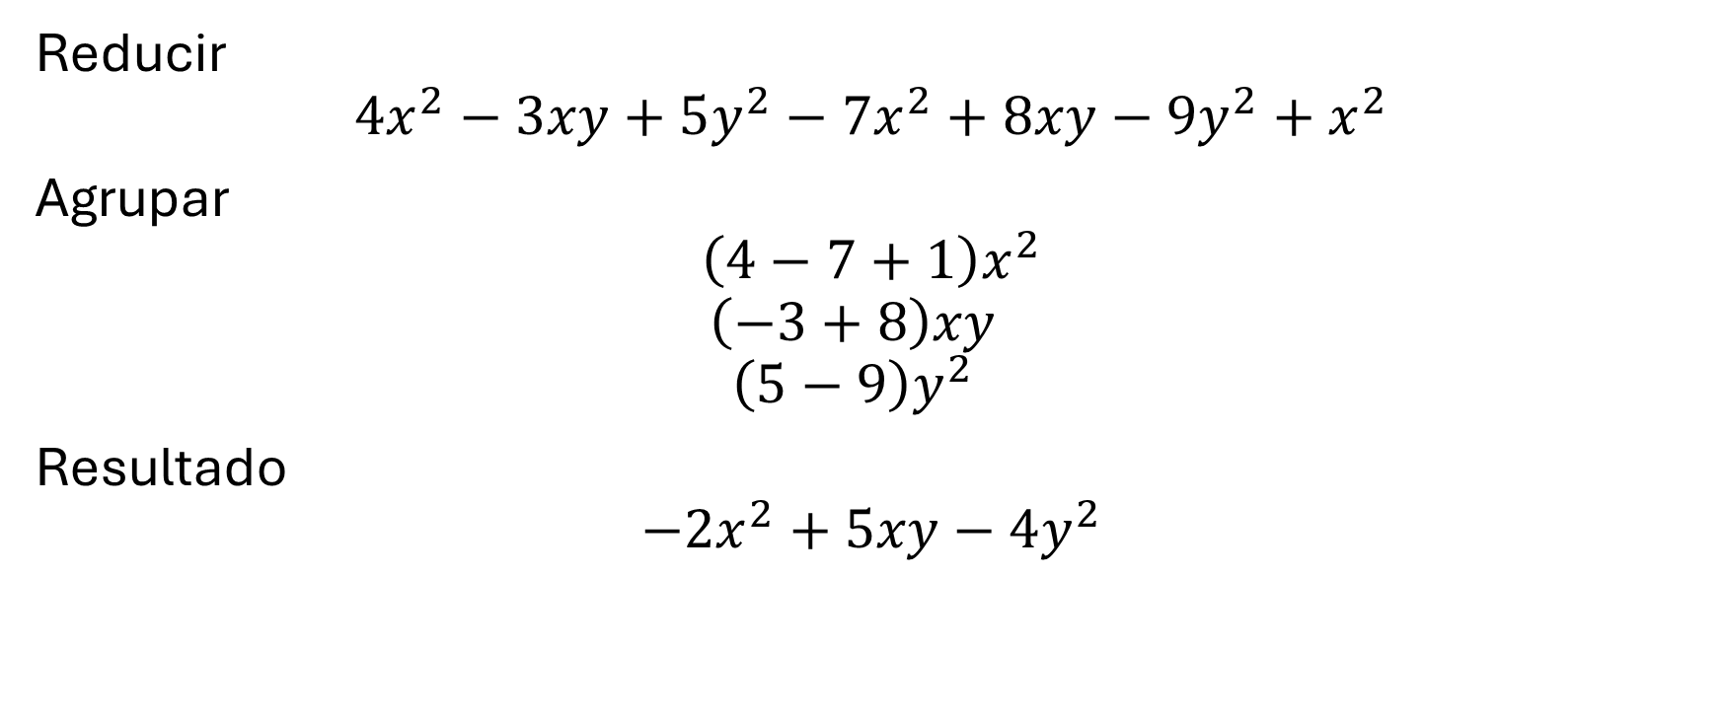
EJERCICIO RESUELTO 4
Reducir
$$4x^{2}−3xy+5y^{2}−7x^{2}+8xy−9y^{2}+x^{2}$$
Agrupar
$$\left(4−7+1\right)x^{2}$$
$$\left(−3+8\right)xy$$
$$\left(5−9\right)y^{2}$$
Resultado
$$−2x^{2}+5xy−4y^{2}$$

Slide 11
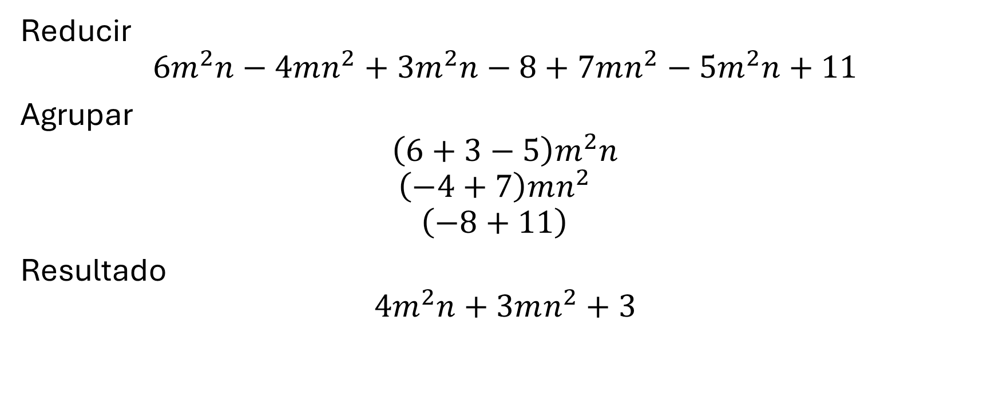
EJERCICIO RESUELTO 5
Reducir
$$6m^{2}n−4mn^{2}+3m^{2}n−8+7mn^{2}−5m^{2}n+11$$
Agrupar
$$\left(6+3−5\right)m^{2}n$$
$$\left(−4+7\right)mn^{2}$$
$$\left(−8+11\right)$$
Resultado
$$4m^{2}n+3mn^{2}+3$$

Slide 12
Cómo resolver más rápido
Siempre sigue este orden
Potencias mayores
Potencias menores
Variables simples
Constantes
Así evitarás repetir cálculos.

Slide 13
Truco PAES
En la PAES muchas alternativas contienen errores
de signo.
Después de reducir, verifica solamente los signos.
Un signo mal copiado cambia completamente la
respuesta.

Slide 14
PRODUCTOS NOTABLES
¿Qué es un producto notable?
Es una multiplicación que posee un patrón conocido.
En lugar de multiplicar término por término, utilizamos una
fórmula.
Los productos notables más evaluados en PAES son:
Cuadrado de binomio
Binomios conjugados
Binomios con término común
Cubo de binomio

Slide 15
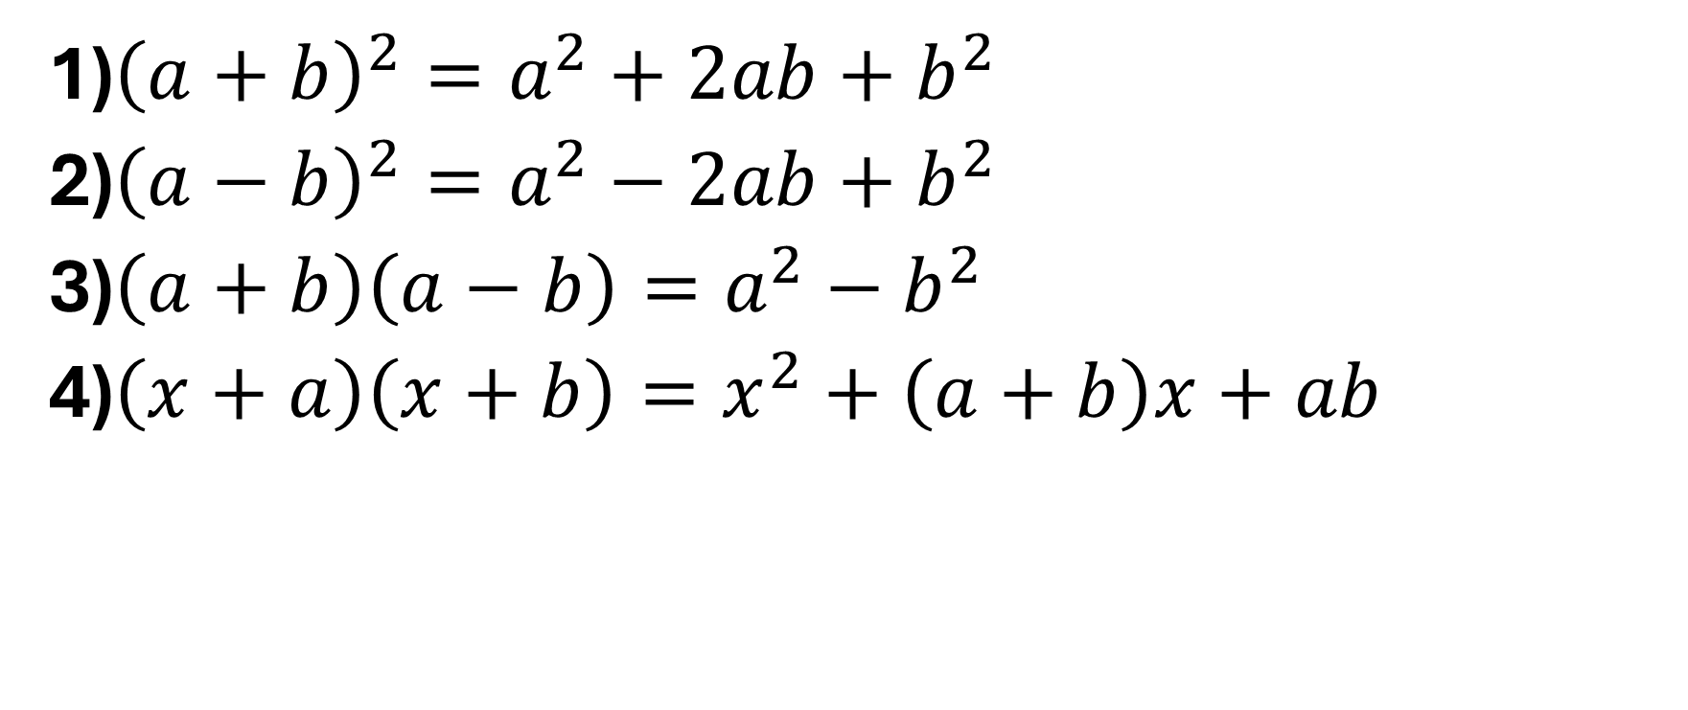
Los cuatro productos más importantes
1)${\left(a+b\right)}^{2}=a^{2}+2ab+b^{2}$
2)${\left(a−b\right)}^{2}=a^{2}−2ab+b^{2}$
3)$\left(a+b\right)\left(a−b\right)=a^{2}−b^{2}$
4)$\left(x+a\right)\left(x+b\right)=x^{2}+\left(a+b\right)x+ab$

Slide 16
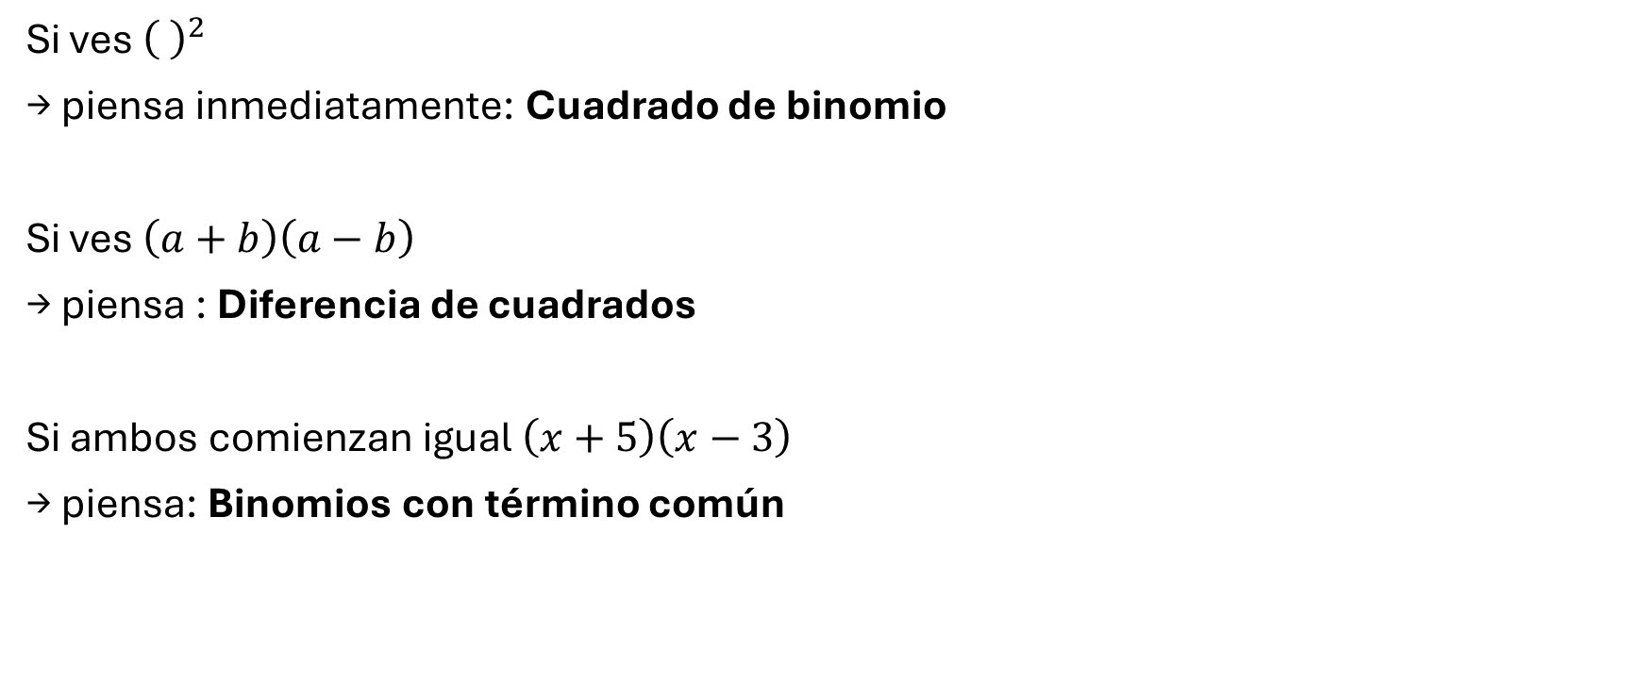
Cómo reconocerlos en menos de 3 segundos
Si ves ${\left( \right)}^{2}$
→ piensa inmediatamente: Cuadrado de binomio
Si ves $\left(a+b\right)\left(a−b\right)$
→ piensa : Diferencia de cuadrados
Si ambos comienzan igual $\left(x+5\right)\left(x−3\right)$
→ piensa: Binomios con término común

Slide 17
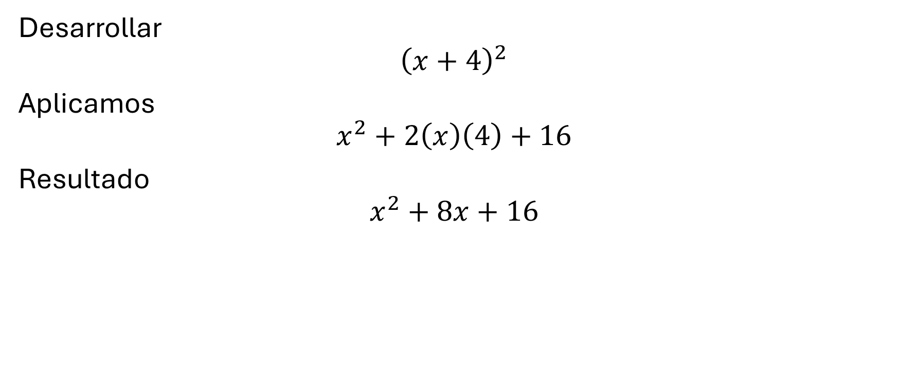
EJERCICIO RESUELTO 1
Desarrollar
$${\left(x+4\right)}^{2}$$
Aplicamos
$$x^{2}+2\left(x\right)\left(4\right)+16$$
Resultado
$$x^{2}+8x+16$$

Slide 18
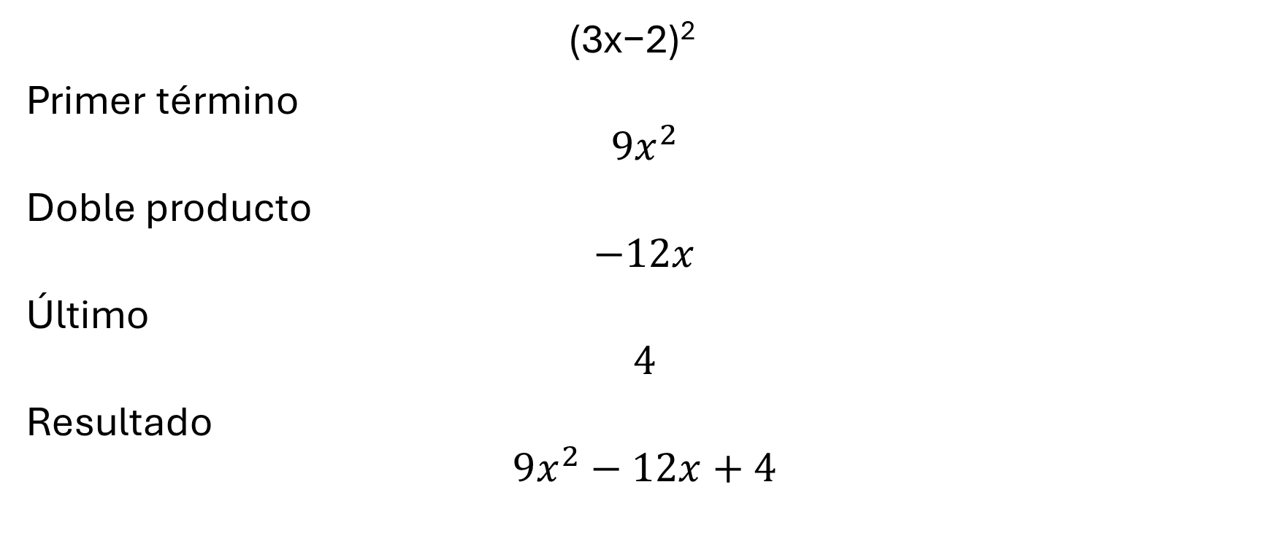
EJERCICIO RESUELTO 2
(3x−2)²
Primer término
$$9x^{2}$$
Doble producto
$$−12x$$
Último
$$4$$
Resultado
$$9x^{2}−12x+4$$

Slide 19
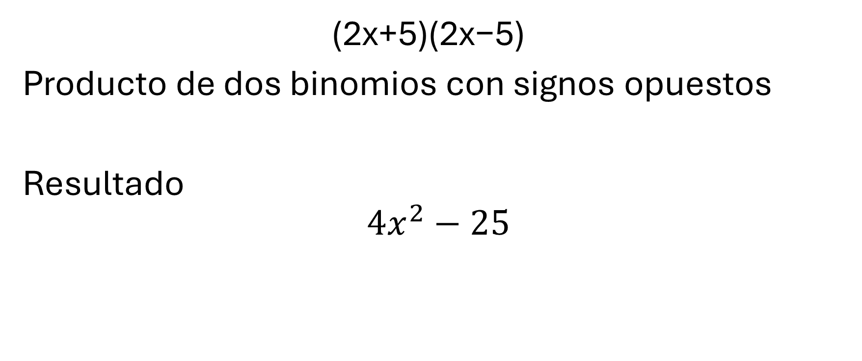
EJERCICIO RESUELTO 3
(2x+5)(2x−5)
Producto de dos binomios con signos opuestos
Resultado
$$4x^{2}−25$$

Slide 20
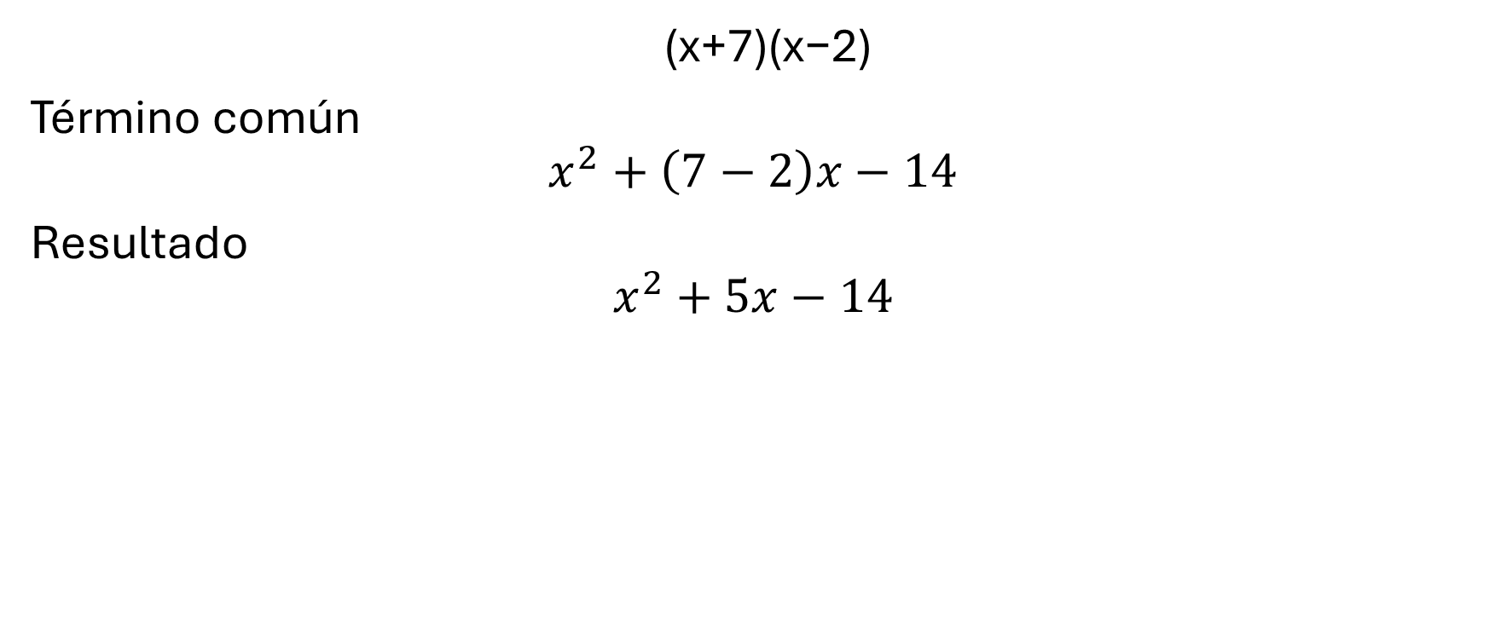
EJERCICIO RESUELTO 4
(x+7)(x−2)
Término común
$$x^{2}+\left(7−2\right)x−14$$
Resultado
$$x^{2}+5x−14$$

Slide 21
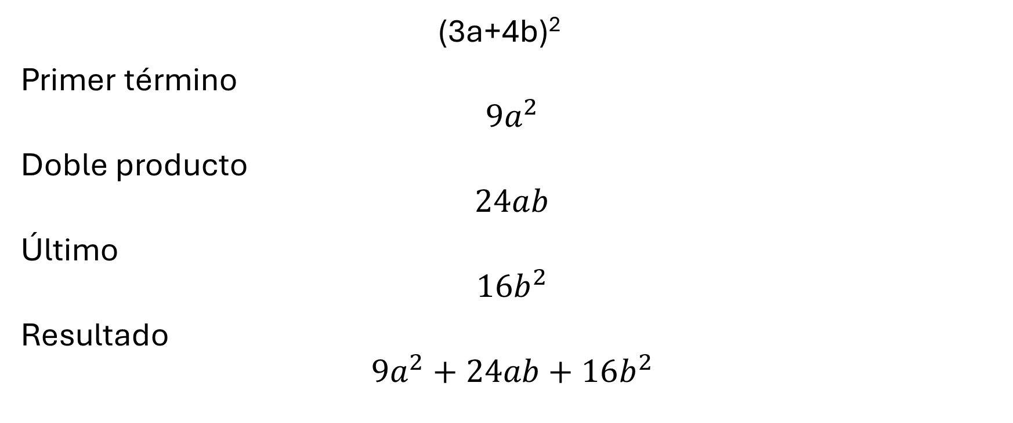
EJERCICIO RESUELTO 5
(3a+4b)²
Primer término
$$9a^{2}$$
Doble producto
$$24ab$$
Último
$$16b^{2}$$
Resultado
$$9a^{2}+24ab+16b^{2}$$

